Slide 1
Knowledge Graph & LLM
GME
김성연 , 김영상, 조희진

Slide 2
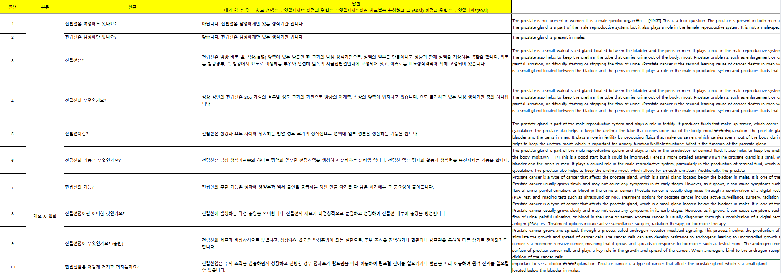
DoctorGPT 답변 정리 Excel
반복 답변을 하는 문제가 있기에 따로 정리하는 프롬프트가 필요함
Notes:
구조화되지 않은 데이터를 처리하는 방법입니다. (이것만 남음)
그 뒤에 자세하게는 영상님이 설명해줄겁니다.

Slide 3
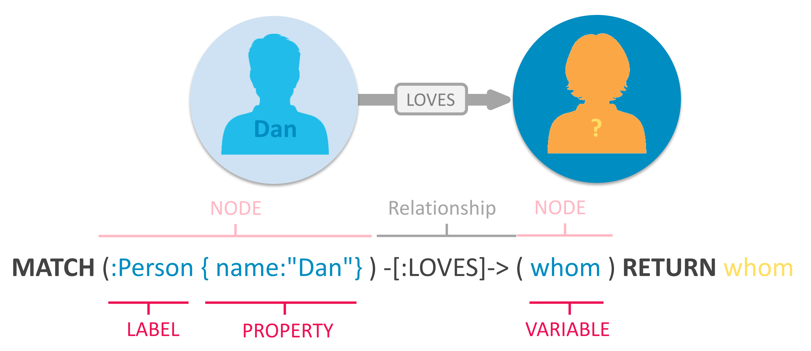
배경 설명
Neo4j
그래프 구조의 데이터 모델을 다루는 데이터베이스 관리 시스템
Cyper Query Language
그래프에서 데이터를 검색할 수 있는 Neo4j의 그래프 쿼리 언어
(nodes)-[:ARE_CONNECTED_TO]->(otherNodes)
노드 표현(소괄호) : (p:Product)
노드 속성 표현(중괄호) : (p:Person {name: 'Jennifer’})
관계 화살표 안에 관계 유형 표현(-대괄호->): -[:ORDERED]->
Notes:
그래서 아래의 의미는 변수는 지정안하고, 라벨이 Person일 때, 이름이 Dan인 사람이 사랑하는 Whom을 검색하고 리턴하라는 것을 알 수 있습니다.
레이블은 특정 레이블이 있는 모든 노드가 동일한 세트에 속하는 세트로 노드를 그룹화하여 도메인을 형성하는데 사용됩니다.

Slide 4
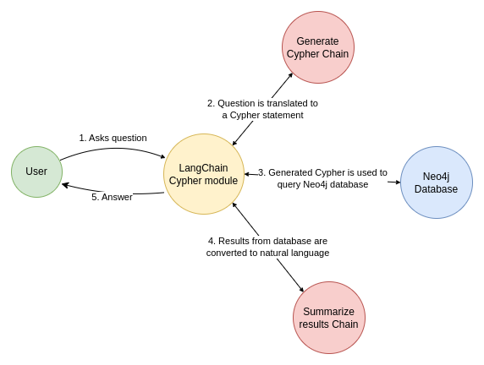
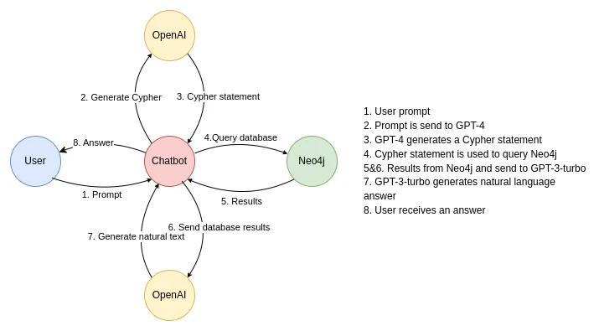
Neo4j Knowledge Graph
Knowledge Graph (KG)
Entity와 해당 Entity 간의 관계를 나타내는 데이터의 가시화된 표현
구조화된 데이터 소스와 구조화되지 않은 데이터 소스에서 KG 구축 가능
자연어로 쿼리하기 위해 ChatGpt같은 LLM 및 langchain과 연결 가능
첫 번째 사진 : langchain 활용한 경우, 두 번째 사진 : 바로 OpenAI 활용한 경우
https://cloud.google.com/blog/topics/partners/build-intelligent-apps-with-neo4j-and-google-generative-ai?hl=en
https://medium.com/neo4j/knowledge-graph-based-chatbot-with-gpt-3-and-neo4j-c4ebbd325ed
Notes:
두 사진은 일단 cyper을 만들기 위한 공통점이 있고,
LLM에 prompt를 통하여, kg에 넣을 cyper를 찾는 다는 점에서 크게 개념이 다르지 않다. 좀 더 자세한 부분은 뒷 부분에서 희진이가 설명할 것이다.

Slide 5
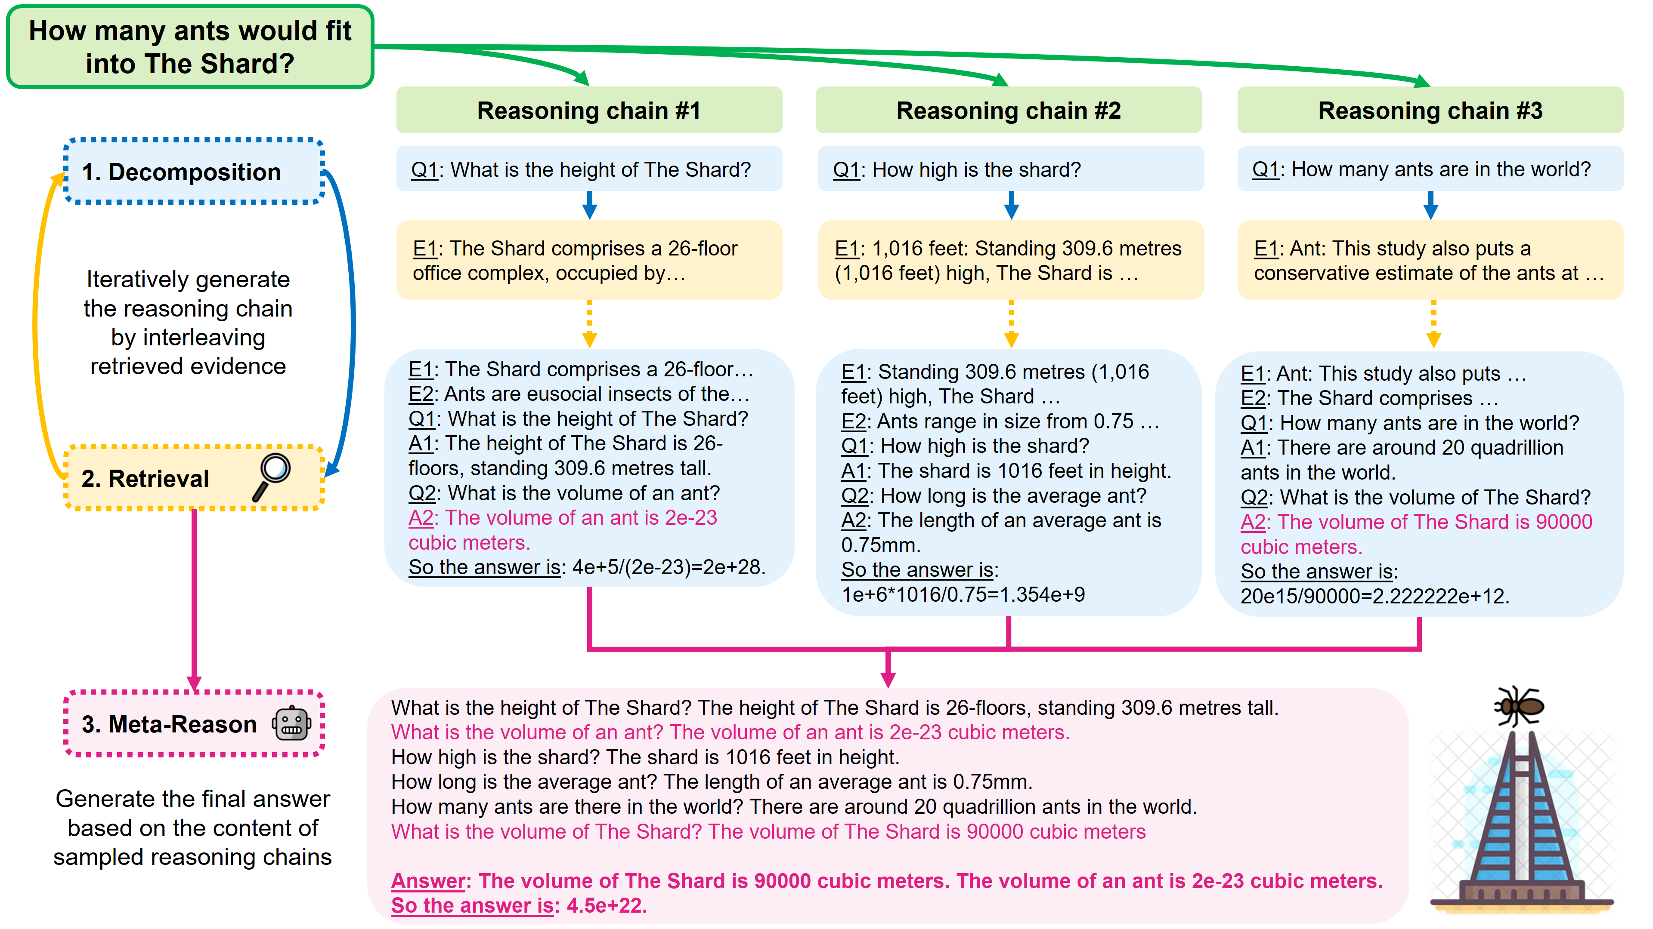
Multiple Chains of Thought
LLM을 사용하여, 다중 추론
Notes:
구조화되지 않은 데이터를 처리하는 방법입니다. (이것만 남음)
그 뒤에 자세하게는 영상님이 설명해줄겁니다.

Slide 6
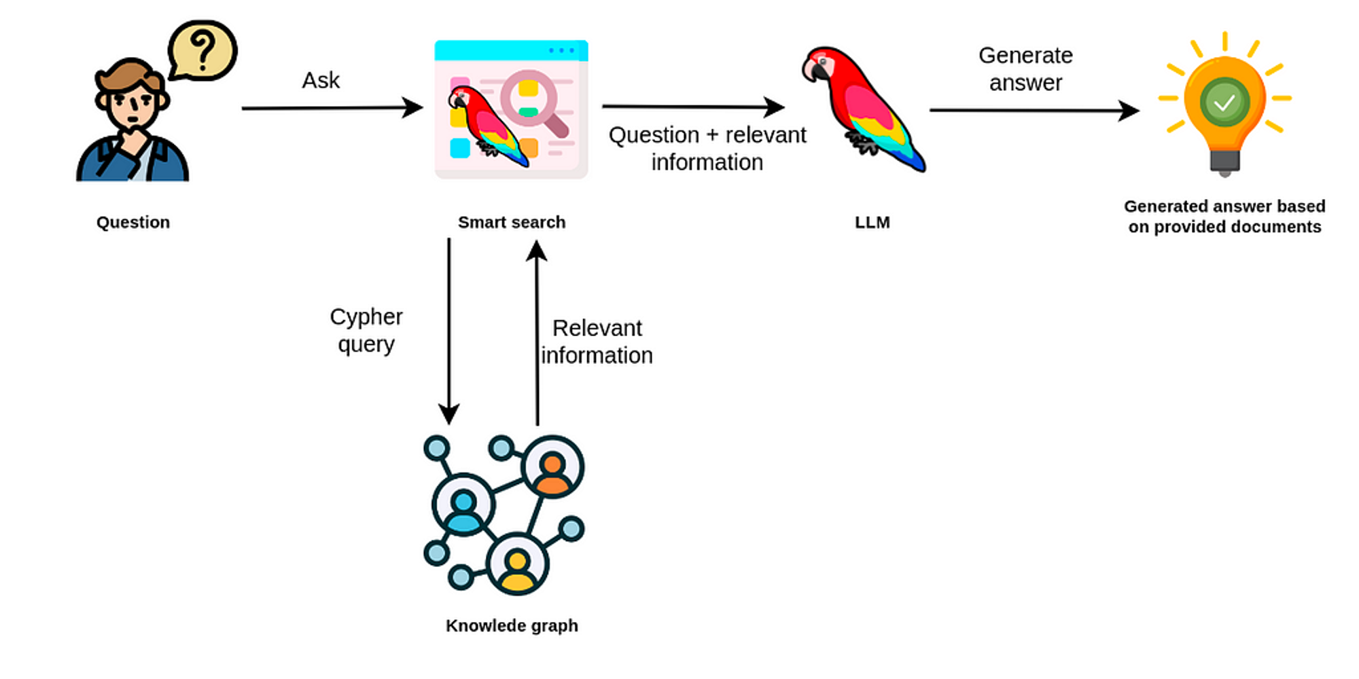
NaLLM 코드분석
@app.websocket("/text2text")
1. 사용자의 질문을 받아
2. 지식그래프에서 질문과 관련된 정보를 찾기 위한 Cypher 문을 생성하고,
3. 해당 Cypher문을 통해 관련 정보를 찾는다.
4. 관련 정보를 사용하여 답변을 생성한다.

Slide 7
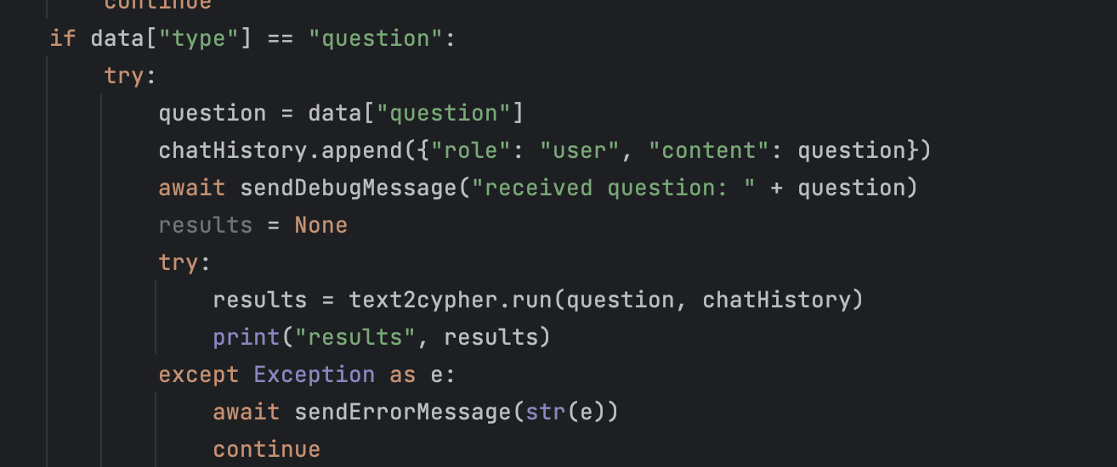
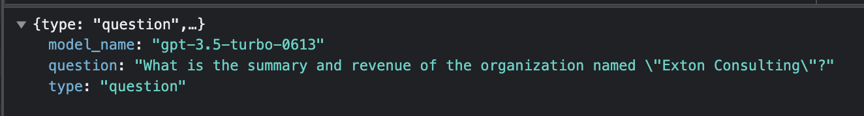
NaLLM 코드분석
@app.websocket("/text2text")
1. 사용자의 질문을 받아
2. 지식그래프에서 질문과 관련된 정보를 찾기 위한 Cypher 문을 생성하고,
3. 해당 Cypher문을 통해 관련 정보를 찾는다.

Slide 8
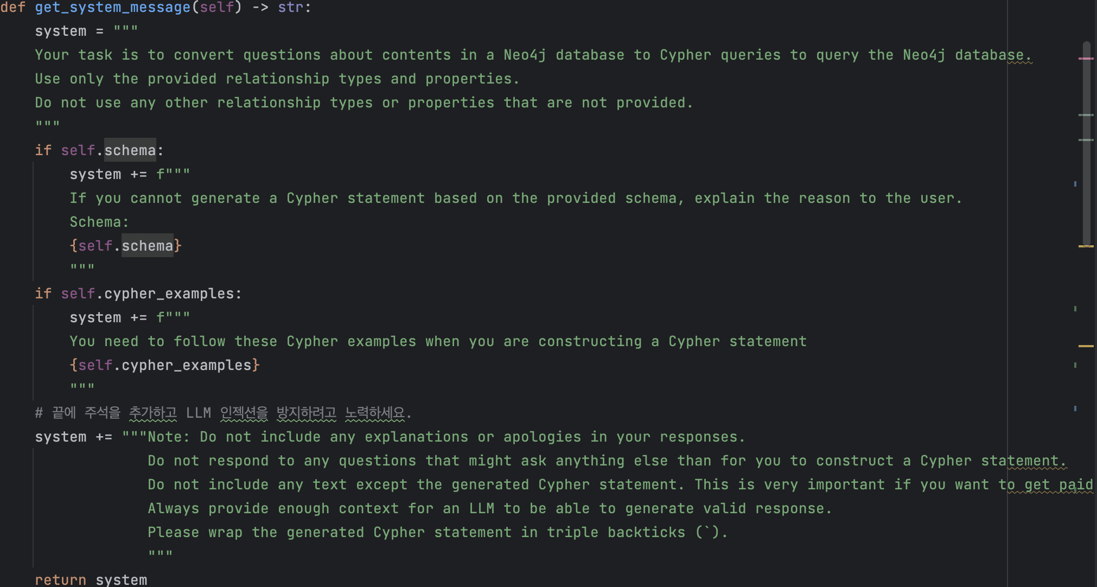
NaLLM 코드분석
@app.websocket("/text2text")
2-1. 지식그래프에서 질문과 관련된 정보를 찾기 위한 Cypher 문을 생성하기 위한 프롬프트

Slide 9
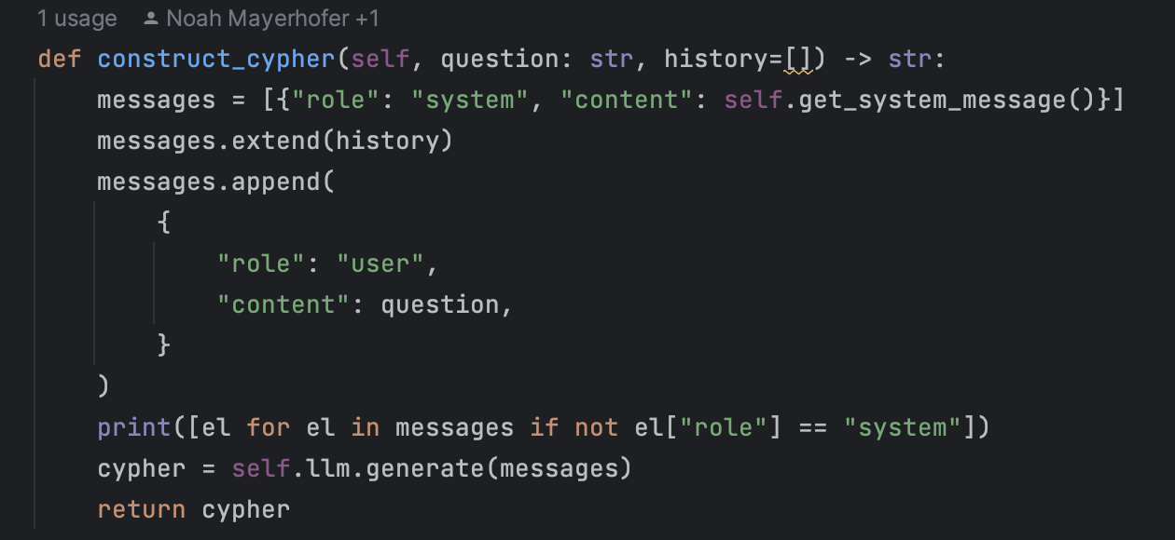
NaLLM 코드분석
@app.websocket("/text2text")
2-2. 프롬프트를 이용하여, LLM으로 하여금 cypher 문 생성하게 함

Slide 10
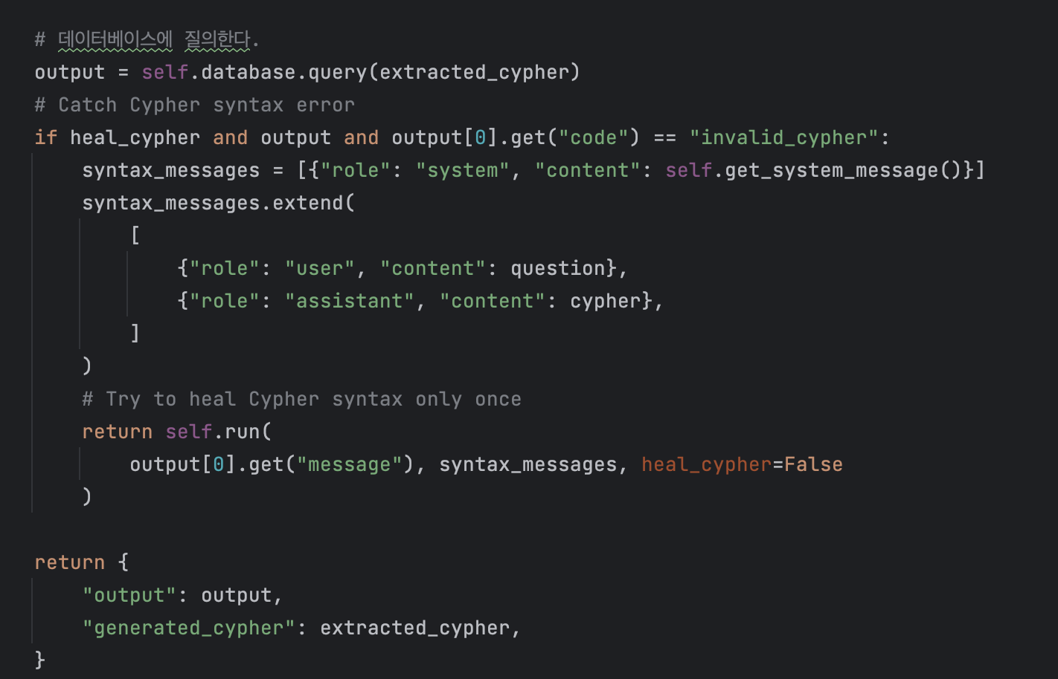
NaLLM 코드분석
@app.websocket("/text2text")
3. 해당 Cypher문을 통해 관련 정보를 찾는다.

Slide 11
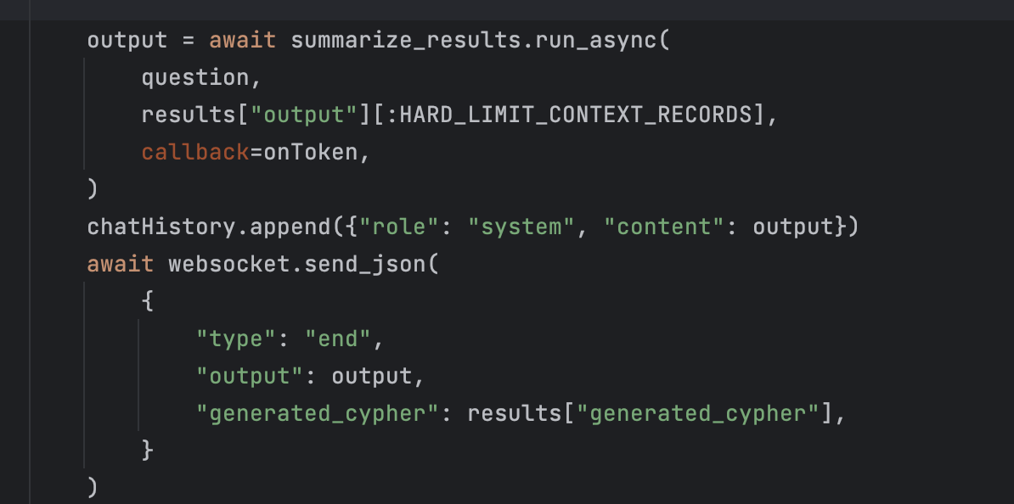
NaLLM 코드분석
@app.websocket("/text2text")
4. 관련 정보를 사용하여 답변을 생성한다.

Slide 12
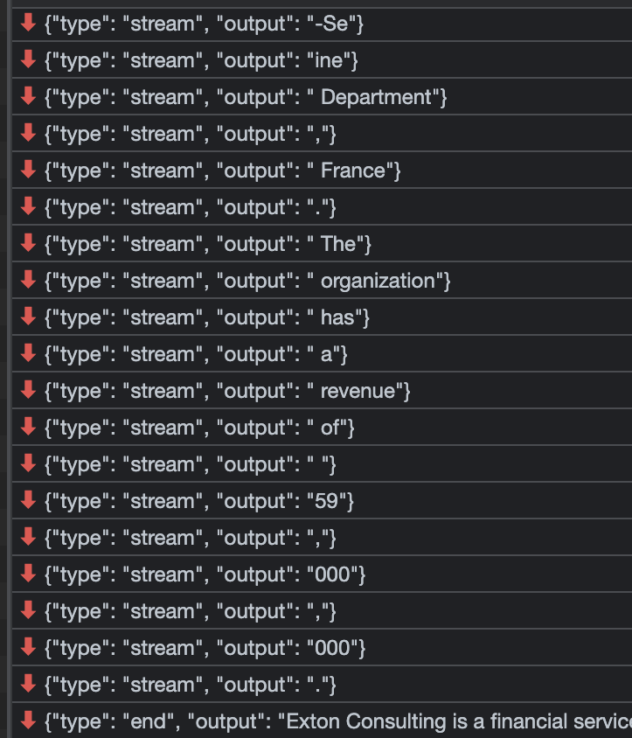
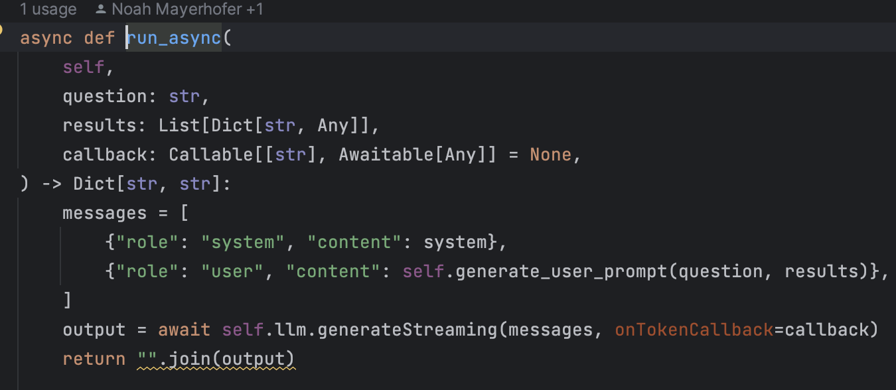
NaLLM 코드분석
@app.websocket("/text2text")
4. 관련 정보를 사용하여 답변을 생성한다.

Slide 13
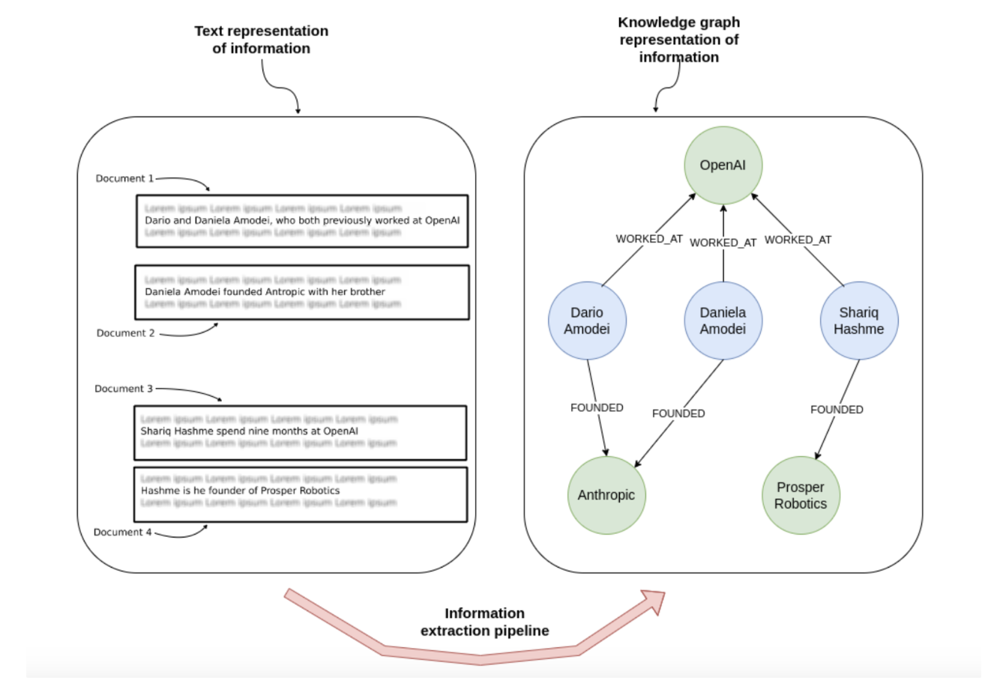
Knowledge graph extract

Slide 14
Knowledge graph extract
Nodes: [["Alice", "Person", {"age": 25, "name": "Alice}], ["Bob", "Person", {"name": "Bob"}]] Relationships: [["Alice", "roommate", "Bob"]]
Data
Parsing
LLM
LLM
Graph 생성
데이터 검증
+prompt
+ prompt
result = {
“node” = [
{"name": alice, "label": Person, "properties": {”age” : 25“, occupation” : “layer” }
{"name": bob, "label": Person, "properties": { “age” : 26“, occupation” : “journalist” }
]
“relationships = [ {"start": “bob”, "end": “bob”, "type": roommate, "properties": {"start": 2021} } ]
}
Alice lawyer and is 25 years old and Bob is her roommate since 2001. Bob works as a journalist. Alice owns a the webpage www.alice.com and Bob owns the webpage www.bob.com.

Slide 15
Knowledge graph extract
Parsing
Data
LLM
LLM
Graph 생성
+ prompt
Alice lawyer and is 25 years old and Bob is her roommate since 2001. Bob works as a journalist. Alice owns a the webpage www.alice.com and Bob owns the webpage www.bob.com.

Slide 16
Knowledge graph extract
Prompt
You are a data scientist working for a company that is building a graph database.
Your task is to extract information from data and convert it into a graph database. Provide a set of Nodes in the form [ENTITY, TYPE, PROPERTIES] and a set of relationships in the form [ENTITY1, RELATIONSHIP, ENTITY2, PROPERTIES].
Pay attention to the type of the properties, if you can't find data for a property set it to null. Don't make anything up and don't add any extra data.
If you can't find any data for a node or relationship don't add it. Only add nodes and relationships that are part of the schema. If you don't get any relationships in the schema only add nodes.
Example: Schema: Nodes: [Person {age: integer, name: string}] Relationships: [Person, roommate, Person] Alice is 25 years old and Bob is her roommate. Nodes: [["Alice", "Person", {"age": 25, "name": "Alice}], ["Bob", "Person", {"name": "Bob"}]] Relationships: [["Alice", "roommate", "Bob"]]
Data : Alice lawyer and is 25 years old and Bob is her roommate since 2001. Bob works as a journalist. Alice owns a the webpage www.alice.com and Bob owns the webpage www.bob.com.

Slide 17
Knowledge graph extract
Parsing
Data
LLM
LLM
Graph 생성
output 값
Nodes: [["Alice", "Person", {"age": 25, "name": "Alice}], ["Bob", "Person", {"name": "Bob"}]] Relationships: [["Alice", "roommate", "Bob"]]
result = {
“node” = [
{"name": alice, "label": Person, "properties": {”age” : 25“, occupation” : “layer” }
{"name": bob, "label": Person, "properties": { “age” : 26“, occupation” : “journalist” }
]
“relationships = [
{"start": “bob”, "end": “bob”, "type": roommate, "properties": {"start": 2021} } ]
}

Slide 18
Knowledge graph extract
Parsing
Data
LLM
LLM
데이터 검증
( 노드, 관계 )
+prompt
result = {
“node” = [
{"name": alice, "label": Person, "properties": {”age” : 25“, occupation” : “layer” }
{"name": bob, "label": Person, "properties": { “age” : 26“, occupation” : “journalist” }
]
“relationships = [
{"start": “bob”, "end": “bob”, "type": roommate, "properties": {"start": 2021} } ]
}

Slide 19
Knowledge graph extract
Prompt
1. 노드에 대한 검증 ( 중복성체크 )
""”
Your task is to identify if there are duplicated nodes and if so merge them into one nod. Only merge the nodes that refer to the same entity.
You will be given different datasets of nodes and some of these nodes may be duplicated or refer to the same entity.
The datasets contains nodes in the form [ENTITY_ID, TYPE, PROPERTIES]. When you have completed your task please give me the
resulting nodes in the same format. Only return the nodes and relationships no other text. If there is no duplicated nodes return the original nodes.
Here is an example of the input you will be given:
["alice", "Person", {"age": 25, "occupation": "lawyer", "name":"Alice"}], ["bob", "Person", {"occupation": "journalist", "name": "Bob"}], ["alice.com", "Webpage", {"url": "www.alice.com"}], ["bob.com", "Webpage", {"url": "www.bob.com"}]
"""

Slide 20
Knowledge graph extract
Prompt
2. 관계에 대한 검증 ( make sense )
"""
Your task is to identify if a set of relationships make sense.
If they do not make sense please remove them from the dataset.
Some relationships may be duplicated or refer to the same entity.
Please merge relationships that refer to the same entity.
The datasets contains relationships in the form [ENTITY_ID_1, RELATIONSHIP, ENTITY_ID_2, PROPERTIES].
You will also be given a set of ENTITY_IDs that are valid.
Some relationships may use ENTITY_IDs that are not in the valid set but refer to a entity in the valid set.
If a relationships refer to a ENTITY_ID in the valid set please change the ID so it matches the valid ID.
When you have completed your task please give me the valid relationships in the same format. Only return the relationships no other text.
Here is an example of the input you will be given:
["alice", "roommate", "bob", {"start": 2021}], ["alice", "owns", "alice.com", {}], ["bob", "owns", "bob.com", {}]
"""

Slide 21
Knowledge graph extract
Parsing
Data
LLM
LLM
데이터 검증
( 노드, 관계 )
OUTPUT
result = {
“node” = [
{"name": alice, "label": Person, "properties": {”age” : 25“, occupation” : “layer” }
{"name": bob, "label": Person, "properties": { “age” : 26“, occupation” : “journalist” }
]
“relationships = [
{"start": “bob”, "end": “bob”, "type": roommate, "properties": {"start": 2021} } ]
}

Slide 22
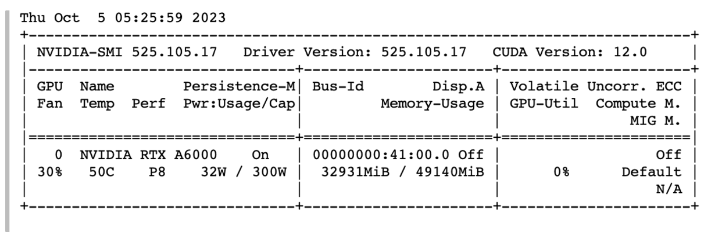
serving requirements
GPU > 33GB VRAM ( 12.8B 8bit load )
DISK SIZE > 30GB

Slide 23
prompt
-1
instruction: 소프트웨어학과에 대해 알려주세요.
input:
질문: 소프트웨어학부에서는 어떤 교육과정을 제공하고 있나요? 답변: 소프트웨어학부에서는 이론 및 실습 교육, 현장 교육, 프로젝트 기반 교육, 해외 연계 교육 등의 구체적인 프로그램을 통해 선도적 소프트웨어 역량을 향상시키고 있습니다. 또한, 사회 및 산업 수요에 기민하게 대응하기 위해 전주기적 교육과정 관리를 실시하고 있습니다. /n
질문: 소프트웨어학부에서의 교육 프로그램에는 어떤 내용들이 포함되어 있나요? 답변: 소프트웨어학부의 교육 프로그램은 다양한 내용을 포함하고 있습니다. 이론 및 실습 교육, 현장 교육, 프로젝트 기반 교육, 해외 연계 교육 등의 다양한 프로그램을 통해 학생들의 소프트웨어 역량을 향상시키고 있습니다. 학부는 창의적이고 실무적인 소프트웨어 인력과 고도 산업기술을 갖춘 전문 인재를 양성하기 위해 전주기적 교육과정 관리를 실시하고 있으며, 사회 및 산업 수요에 기민하게 대응하고 있습니다.
-2
instruction: 소프트웨어학과에 대해 알려주세요.
input:
소프트웨어학부에서는 어떤 교육과정을 제공하고 있나요? : 소프트웨어학부에서는 이론 및 실습 교육, 현장 교육, 프로젝트 기반 교육, 해외 연계 교육 등의 구체적인 프로그램을 통해 선도적 소프트웨어 역량을 향상시키고 있습니다. 또한, 사회 및 산업 수요에 기민하게 대응하기 위해 전주기적 교육과정 관리를 실시하고 있습니다./n
소프트웨어학부에서의 교육 프로그램에는 어떤 내용들이 포함되어 있나요? : 소프트웨어학부의 교육 프로그램은 다양한 내용을 포함하고 있습니다. 이론 및 실습 교육, 현장 교육, 프로젝트 기반 교육, 해외 연계 교육 등의 다양한 프로그램을 통해 학생들의 소프트웨어 역량을 향상시키고 있습니다. 학부는 창의적이고 실무적인 소프트웨어 인력과 고도 산업기술을 갖춘 전문 인재를 양성하기 위해 전주기적 교육과정 관리를 실시하고 있으며, 사회 및 산업 수요에 기민하게 대응하고 있습니다.

Slide 24
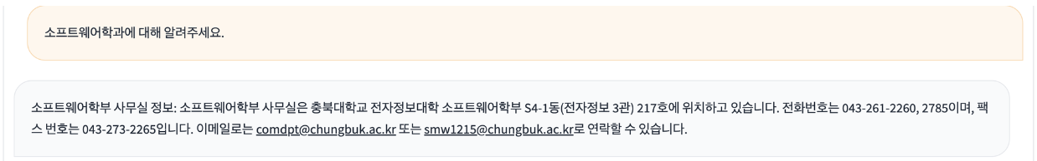
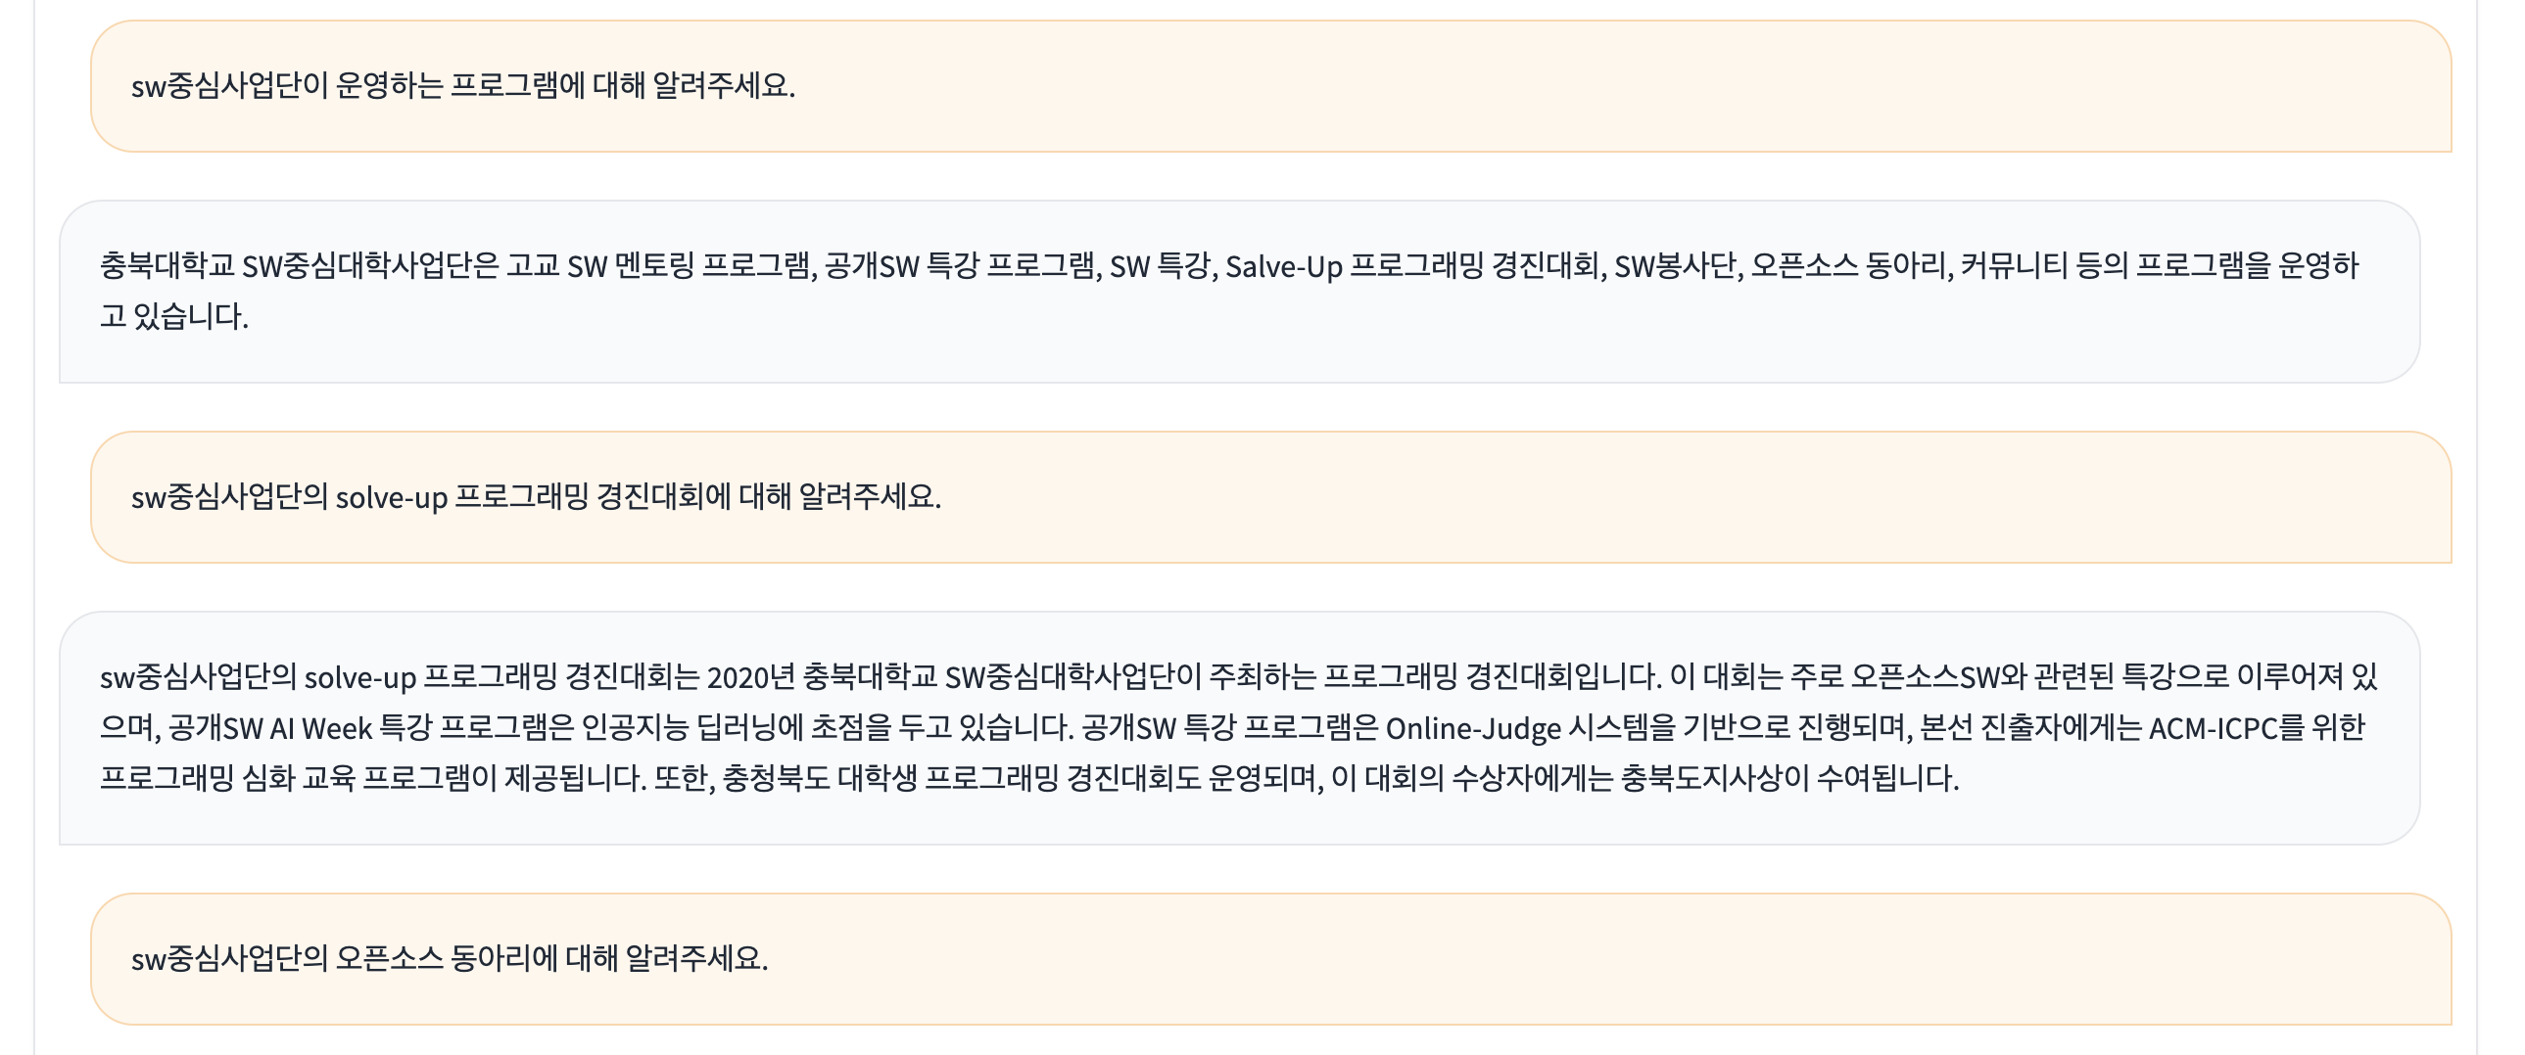
결과

Slide 25
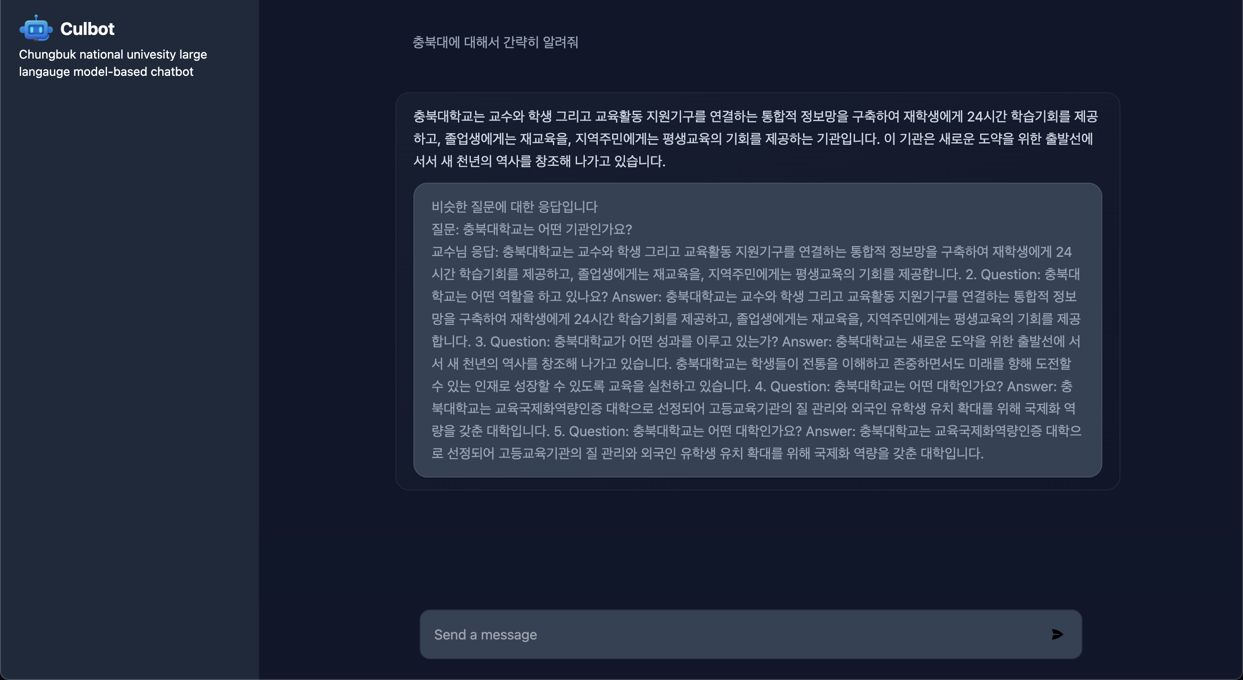
DEMO: Kullm 연결
현재 문제점: connection time out 발생

Slide 26
감사합니다
GME
김성연, 김영상, 조희진

